Slide 1
스트러츠 처리 흐름도
Struts-config.xml
ActionMapping
1)넘겨줄 장소의 정보취득
Action클래스의 관련을 관리
요청송신
Action
Servlet
2)입력폼세트
웹브라우저
ActionForm
요청송신
3)Action클래스호출
서브클래스 작성
ActionForward
Action
전송처 정보
서브클래스 작성

Slide 2
스트러츠와 스프링의 통합방법
스트러츠에서 스프링의 DI컨테이너
(즉 ApplicationContext인스턴스)에 액세스할 수 있다는 말이다.
스트러츠에서 ApplicationContext인스턴스로 액세스 하는 방법으로 제공되는 클래스
1)ActionSupport 클래스
2)DelegatingActionProxy 클래스

Slide 3
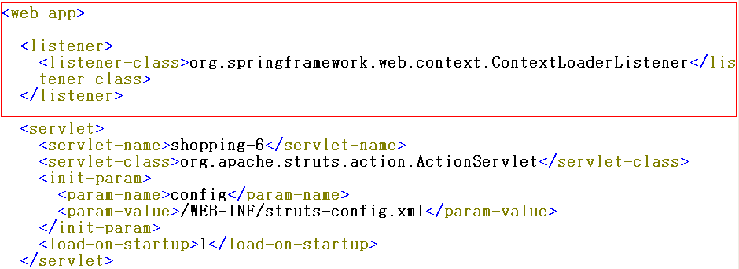
Web.xml에서의 설정
어플리케이션이 가동할때에 ContextLoaderListener클래스에서 스프링설정파일(applicationContext.xml)을
읽어서 ApplicationContext인스턴스가 생성이 되도록 먼저 해야 한다.

Slide 4
(1)ActionSupport클래스
스트러츠에서는 요청URL에 대응하는
비지니스로직 호출을 Action클래스의 서브클래스로 기술
주의할점)
Action클래스에 직접 비즈니스 로직을
기술하지 말것=>코드의 재활성을 잃게됨.
Ex)Action클래스에서 커넥션객체를 직접
생성해서 메서드 호출하는 경우

Slide 5
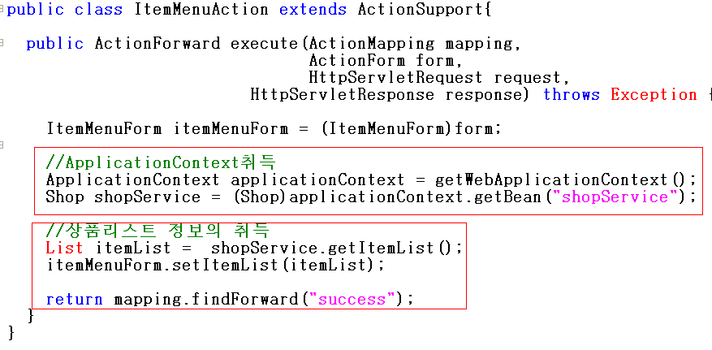
(2)ActionSupport클래스
해결책)
ActionSupprot클래스의 상속을 받는Action클래스를 작성

Slide 6
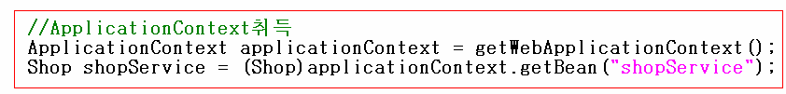
(3)ActionSupport클래스
ApplicationContext인스턴스를 반환하는
getWebApplicationContext()메서드가 존재한다.
ApplicationContext인스턴스로 부터 비지니스로직
클래스의 구현클래스의 인스턴스를 얻어서 비즈니스
로직에 대한 처리를 할 수 있다.

Slide 7
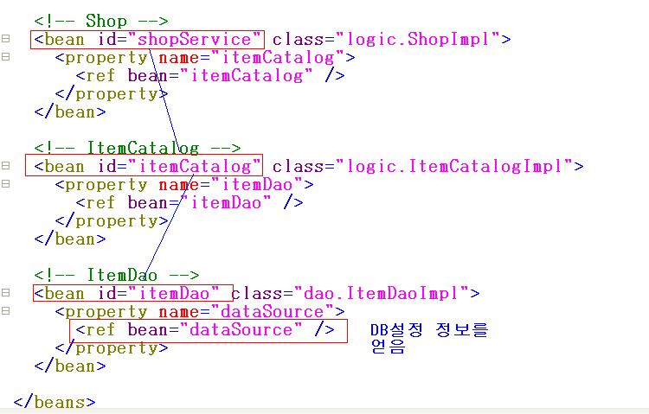
ApplicationContext.xml설정
비즈니스 로직과 데이터 소스를 정의하고 있다.

Slide 8
(4)ActionSupport클래스
장점)
스프링의 DI컨테이너를 사용하여 인터페이스를 중간에 두고 클래스간의 의존관계를 설정했기때문에 클래스간의 관계가 완화되고 보다 유연한 어플리케이션이 구축될 수 있다.

